Slide 1
第10章 敏捷项目管理
Notes:
Give this talk
[pə'troʊliəm]

Slide 2
内容提要
10.1 概念及简介
10.2 管理的角色与职责
10.3 敏捷项目管理的特征
10.4 敏捷项目管理基础
10.5 案例分析：敏捷开发技术在电子商务软件的应用
10.6 小结

Slide 3
10.1 概念及简介
敏捷项目管理的概念来源于敏捷软件开发。随着敏捷软件开发的发展，极限项目管理（Extreme Project Management）和敏捷项目管理（Agile Project Management）的概念和方法被相继提出，并仍在不断发展。
  实际上，敏捷项目管理只是各种敏捷软件开发方法相应项目管理的统称。
敏捷项目管理（Agile Project Management，APM）是近来流行的项目管理方法论。APM是该领域的新概念，敏捷宣言是所有APM模型的指导原则。

Slide 4
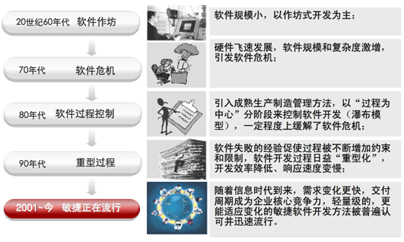
10.1 概念及简介
10.1.1 敏捷概述
1. 敏捷简介

Slide 5
10.1 概念及简介
《敏捷软件开发宣言》的签署，推动了敏捷方法的发展，敏捷宣言本质是揭示一种更好的软件开发方法，启迪人们重新思考软件开发中的价值和如何更好的工作。
敏捷宣言

Slide 6
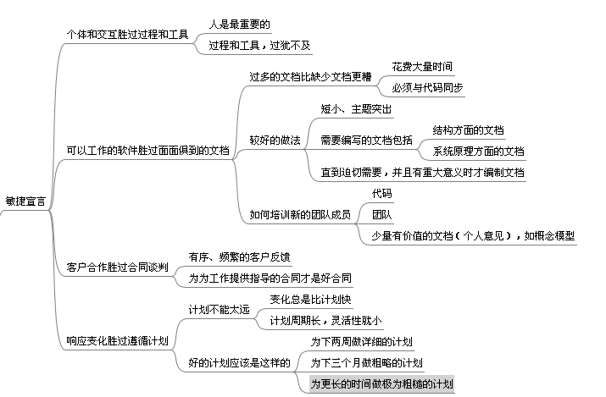
10.1 概念及简介

Slide 7
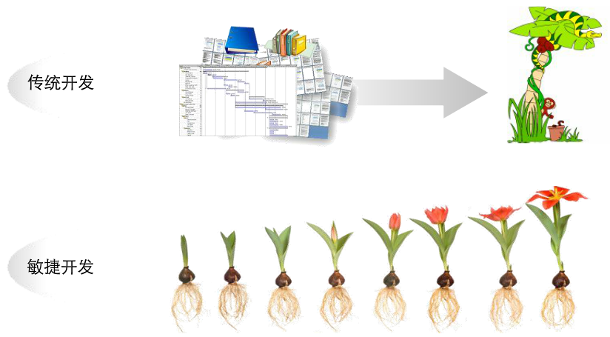
10.1 概念及简介
2. 敏捷开发方式与传统开发方法的比较

Slide 8
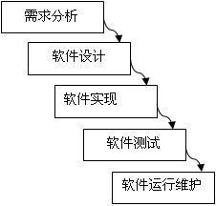
10.1 概念及简介
传统开发是一种瀑布式的流程

Slide 9
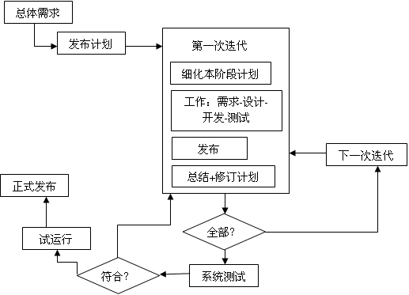
10.1 概念及简介
敏捷开发流程

Slide 10
10.1 概念及简介
二者之间的主要区别如下：
  （1）敏捷开发是以人为中心，而传统开发以过程为中心
  （2）敏捷开发是有适应能力的，而传统开发是计划驱动的

Slide 11
10.1 概念及简介
10.1.2敏捷项目管理的焦点
可靠但不重复
进度报告

Slide 12
10.1 概念及简介
10.1.3 敏捷项目管理指导原则
客户价值和创新产品
提供客户价值；
采用迭代的、基于功能的交付方式；
支持卓越技术。
领导—协作管理
鼓励探索；
建立适应能力（自我组织、自律）强的团队；
简单化。

Slide 13
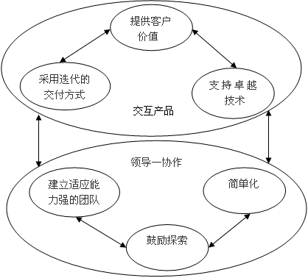
10.1 概念及简介

Slide 14
10.1 概念及简介
10.1.4 敏捷流程架构
  支持构想、探索、适应文化
  支持自我组织、自律的团队；
  根据项目的不确定性程度，尽量提高可靠性和连贯性；
  保持灵活和易于变化；
  支持流程的透明化；
  与学习结合起来；
  将支持各个阶段的做法包括在内；
  提供管理检查点（Checkpoint）、对该构架进行评估

Slide 15
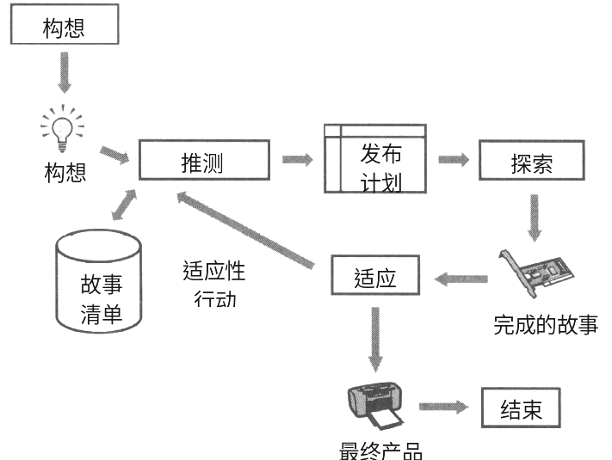
10.1 概念及简介
敏捷项目管理模式的结构：构想—推测—探索—适应—结束

Slide 16
10.1 概念及简介
1. 构想
  构想，需要确定产品构想、项目范围、项目社团以及团队共同工作的方式。
2. 推测
  推测，需要制定基于功能的发布计划、里程碑和迭代计划，确保交付构想的产品。

Slide 17
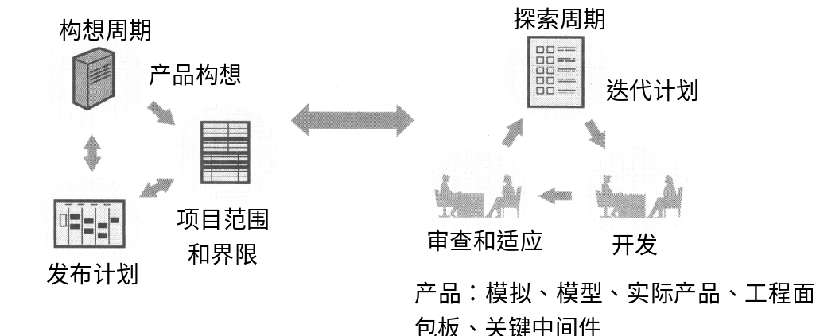
10.1 概念及简介
3. 探索
  探索，需要在短期内提供经测试的功能，不断致力于减少项目风险和不确定性。

Slide 18
10.1 概念及简介
4. 适应
  适应，需要审核提交的结果、当前情况以及团队的绩效，必要时做出调整。
5. 结束
  结束，表明终止项目、交流主要的学习成果并庆祝。

Slide 19
10.1 概念及简介
在选择和使用这些做法时，采用了如下指导原则：
  简单的；
  再生的而非常规性的；
  与敏捷价值观和原则一致的；
  集中于交付活动（增值）而非合规活动；
  最少数量（刚刚可以完成工作）的；
  相互支持的（做法系统）。

Slide 20
10.2 管理的角色与职责
10.2.1 角色
在敏捷项目管理中主要的角色：项目经理、主任业务分析师、项目团队和产品所有者。
1. 项目经理
  在敏捷世界中把项目经理描述成项目领导者
2. 业务分析师
  业务分析师是产品管理、营销、会计等的一部分或需要向这些机构报告，而项目团队需要向首席信息官（Chief Information Officer，CIO）或者首席技术官（Chief Technology Officer，CTO）报告。

Slide 21
10.2 管理的角色与职责
3. 产品所有者
  从项目投资组合的角度看，这个角色是主要的派遣人，如果当前的冲刺中有与功能有关的问题出现时，他也是整个项目团队的联系点。
4. 项目团队
  项目团队成员从他们的日常活动继承了项目的衡量标准，他们会在团队、产品所有者和其他项目利益相关者中传播这种衡量标准。

Slide 22
10.2 管理的角色与职责
10.2.2 职责
（1）清除障碍
在敏捷项目管理中有两种机制来处理这些障碍。
  第一个，是每日例会，在这里人们将问题表达出来并且寻求解决的方案。
  第二个，是项目经理的角色，他负责处理那些阻碍团队进展的问题。

Slide 23
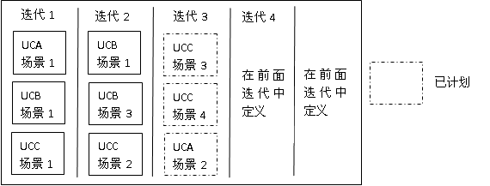
10.2 管理的角色与职责
（2）制定迭代计划
  迭代的时间通常为2~6周，越短越好，尤其是在项目的早期阶段。

Slide 24
10.2 管理的角色与职责
（3）回顾
  回顾并不是学习教训。传统的“学习-教训-总结”安排在项目的末尾进行。
  敏捷项目在迭代与迭代之间执行回顾。
（4）评估
  敏捷项目中，只有开发团队才能估算结果。敏捷项目经理要获取并跟踪估算的结果。采用哪种估算的方法，选择哪种评估技巧要以易用以及能快速采用为准。

Slide 25
10.2 管理的角色与职责
（5）报告
  在敏捷项目中，报告的力量极为强大，因为团队可以分享内部和外部所完成的需求，项目的进展以及系统的质量。
（6）每日例会
  主持会议包括确保团队成员以同事的方式互相报告状态，在会议上提出可能阻碍问题需进行记录，列入项目经理需要做的工作列表中。

Slide 26
10.2 管理的角色与职责
（7）领导
  在迭代中，需要发挥领导技能让团队前进。

Slide 27
10.3 敏捷项目管理的特征
10.3.1 敏捷方法的特点
敏捷型方法主要有两个特点
敏捷型方法是“适应性（Adaptive）”而非“预设性（Predictive）”的
敏捷型方法是“面向人的（People-Oriented”而非“面向过程的（Process-Oriented）”

Slide 28
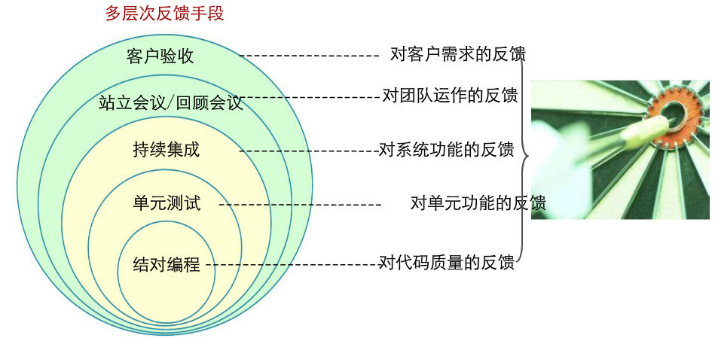
10.3 敏捷项目管理的特征
1. 适应性和预设性
  软件过程不可能照搬其它工程领域原有的方法，需要有适应其特点的新的开发方法。

Slide 29
10.3 敏捷项目管理的特征
2. 面向人而非面向过程
敏捷方法特别强调开发中相关人员之间的信息交流。
  项目失败的原因最终都可以追溯到信息没有及时准确地传递到应该接受它的人。
在开发过程中，项目的需求是在不断变化的，管理人员之间、开发人员之间以及管理人员和开发人员之间，都必须不断地了解这些变化，对这些变化做出反应，并实施在随后的开发过程中。

Slide 30
10.3 敏捷项目管理的特征
10.3.2 敏捷方法的核心思想
  （1）敏捷方法是适应型，而非可预测型
  （2）敏捷方法是以人为本，而非以过程为本
  （3）迭代增量式的开发过程

Slide 31
10.3 敏捷项目管理的特征
10.3.3 敏捷型方法的含义及其特征
  （1）敏捷型方法的思想是“自适应”的，而非如“预设”的重型方法试图预先固定需求并拟定详细开发计划
  （2）敏捷型方法的思考角度是“面向人”的，而非“面向开发过程”的

Slide 32
10.3 敏捷项目管理的特征
10.3.4 敏捷方法的适用范围
敏捷方法比较适合需求变化比较大或者开发前期对需求不是很清晰的项目，以它的灵活性来适应需求的变化，有效地控制项目进度和成本

Slide 33
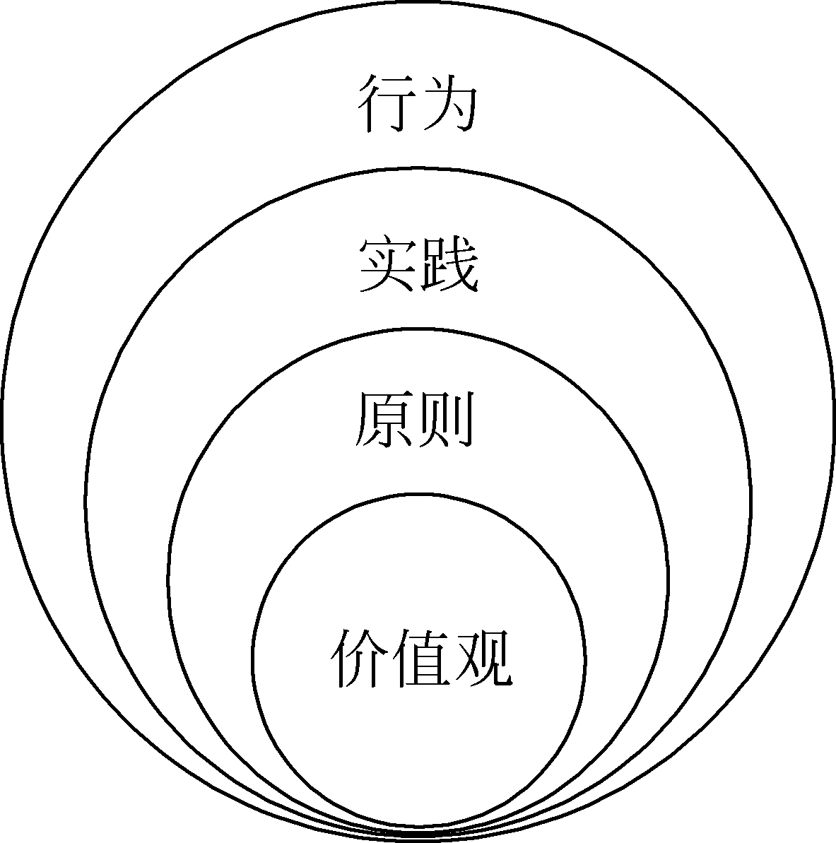
10.3 敏捷项目管理的特征
10.3.5 主要敏捷方法简介
1. XP极限编程
极限编程（Extreme Programming，XP）
  是一种轻量级的软件开发方法，它使用快速的反馈，大量而迅速的交流，经过保证的测试来最大限度的满足用户的需求。

Slide 34
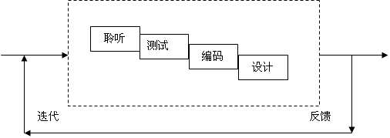
10.3 敏捷项目管理的特征
  XP强调4个因素。
  交流（Communication）：
    XP要求程序员之间以及和用户之间有大量而迅速的交流。
  简单（Simplicity）：
    XP要求设计和实现简单和干净。
  反馈（Feedback）：
    通过测试得到反馈，尽快提交软件并根据反馈修改。
  勇气（Courage）：
    勇敢的面对需求和技术上的变化。

Slide 35
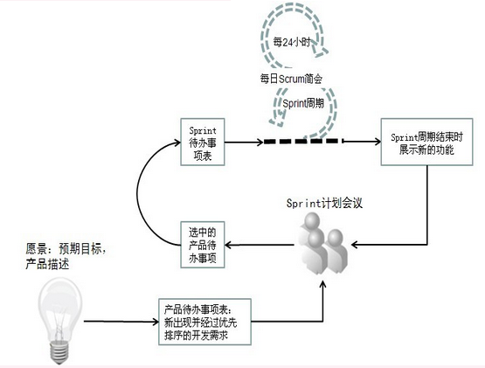
10.3 敏捷项目管理的特征
2. Scrum
Scrum中有三种角色：
  产品经理（Product Owner），
  Scrum Master（相当于项目经理）,
  团队（Team）

Slide 36
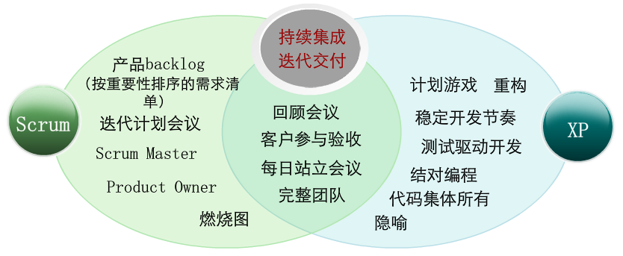
10.3 敏捷项目管理的特征）
敏捷方法之极限编程（XP）和Scrum区别如下
  （1）迭代长度的不同
  （2）在迭代中，是否允许修改需求
  （3）在迭代中，User Story是否严格按照优先级别来实现
  （4）软件的实施过程中，是否采用严格的工程方法，保证进度或者质量

Slide 37
10.3 敏捷项目管理的特征
3. Cockbum的水晶系列方法
透明水晶方法，适合于一个小团队来进行敏捷开发，人数在6人以下为宜。具有七大体系特征
  （1）经常交付
  （2）反思改进
  （3）渗透式交流
  （4）个人安全
  （5）焦点
  （6）与专家用户建立方便的联系
  （7）配有自动测试、配置管理和经常集成功能的技术环境

Slide 38

10.3 敏捷项目管理的特征
4. 开放式源码
开放式源码项目有一个特别之处，就是程序开发人员在地域上分布很广，这使得它和其它敏捷方法不同，因为一般的敏捷方法都强调项目组成员在同一地点工作。
  开放源码的一个突出特点就是查错排障（Debug）的髙度并行性，任何人发现了错误都可将改正源码的“补丁”文件发给维护者。
  然后由维护者将这些“补丁”或是新增的代码并入源码库。

Slide 39
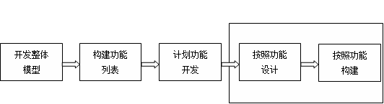
10.3 敏捷项目管理的特征
5. Coad的功用驱动开发方法
特征驱动开发（Feature Driven Developments，FDD）
  是由Jeff De Luca和Peter Coad提出来的。

Slide 40
10.3 敏捷项目管理的特征
6. 自适应软件开发方法
自适应软件开发（Adaptive Software Development，ASD）方法
  由Jim Highsmith提出，其核心是三个非线性的、重叠的开发阶段：猜测、合作与学习。

Slide 41

10.4 敏捷项目管理基础
1. 鼓励探索
  鼓励型领导者，知道好目标和坏目标之间的区别。领导者帮助弄清目标，团队透彻了解这些目标并以此鼓励自己
2. 建立适应能力强（自我组织、自律）的团队
  适应能力强的团队是敏捷项目管理的核心

Slide 42
10.4 敏捷项目管理基础
3. 简单化
简化能提高速度

Slide 43
10.5 案例分析：敏捷开发技术在电子商务软件的应用
10.5.1 说明
10.5.2 项目组织机构
10.5.3 项目实施过程
10.5.4 项目实施效果

Slide 44
10.6 小结
敏捷项目管理在传统项目管理的基础上，把项目管理的职能化“有形”为“无形”，
  适合知识型员工的、带有创新性质的中小型项目，为我们缩短产品交付周期、提高员工积极性，营造良好的团队文化提供了一条新的途径。
本章介绍了敏捷项目进行简介，介绍了敏捷项目的角色和职责，并且讲解了敏捷项目特征及基础。
探究了敏捷项目经理的典型任务，尤其是评估、报告、计划、执行回顾以及执行诸如清除阻碍这样的每日活动的任务。

Slide 45
谢 谢!

